Slide 1


HOJA DE RUTA 2021 - 2023
Asociación Nacional de Profesionales y Técnicos Universitarios Fonasa
Santiago, Julio de 2021

Slide 2

HOJA DE RUTA 2021 - 2023
Propuestas concretas
Modificación de Estatutos: ampliar giro de Anptuf, afinar requisitos para dirigentes y renovar los roles directivos. Conformar Tricel y tribunal de disciplina.
Renovar permanentemente los convenios de telecomunicaciones para obtener más rentabilidad.
Ampliar los fondos para préstamos sociales y en mejores términos para Anptuf.
Actualizar misión y visión de manera participativa.
Mayor interacción con socios, presencial y remota. Al menos una asamblea trimestral.
Ampliar convenios y beneficios a nivel país, descentralizar Anptuf.
Boletín informativo mensual / charlas por medios virtuales con los asociados.
Desarrollar actividades recreativas, culturales y artísticas.
Socios
Socios y No socios
Funcionarios públicos
Trabajadores

Slide 3
HOJA DE RUTA 2021 - 2023
Propuestas concretas
Realizar las acciones necesarias para instalar el teletrabajo en FONASA.
Mantener nuestra representación y liderazgo en las mesas de trabajo institucionales: PMG, Engagement, Concursos, CBC, Carrera Funcionaria, Gestión de Talentos, Comité Paritario, Junta Calificadora, etc.
Continuar estrechando lazos con Anaff en temas comunes y que afecten a todo el personal.
Coordinación con el área de Bienestar para mejorar los beneficios de las y los funcionarios y recuperar los recintos de Fonasa.
Mantener agenda sindical con la autoridad e informar a los socios de forma instantánea.
Socios
Socios y No socios
Funcionarios públicos
Trabajadores

Slide 4
ESTRATIFICACION SINDICAL
Propuestas concretas
Posicionar en la Anptuf y Constituyentes, la creación de un observatorio laboral del sector público, la negociación colectiva en la Administración Pública, el derecho a huelga.
Propiciar un nuevo Estatuto Administrativo con la participación real de los dirigentes sindicales.
Federarnos para tener acceso directo al Ministerio de Salud, con el resto de los organismos autónomos de salud.
Canalizar todas las inquietudes y propuestas de nuestros asociados a la Confederación y Central Sindical a la que estamos afiliados.
Socios
Socios y No socios
Funcionarios públicos
Trabajadores

Slide 5
HOJA DE RUTA 2021 - 2123
Propuestas concretas
Conectarnos más y mejor con el Cosoc de Fonasa.
Propiciar actividades de solidaridad y asistencia a sectores vulnerables.
Solicitar el término de la tercerización en Fonasa, no más trabajadores de primera y segunda categoría.
Realizar acciones para conectarnos con la Convención Constitucional
Socios
Socios y No socios
Funcionarios públicos
Trabajadores

Slide 6

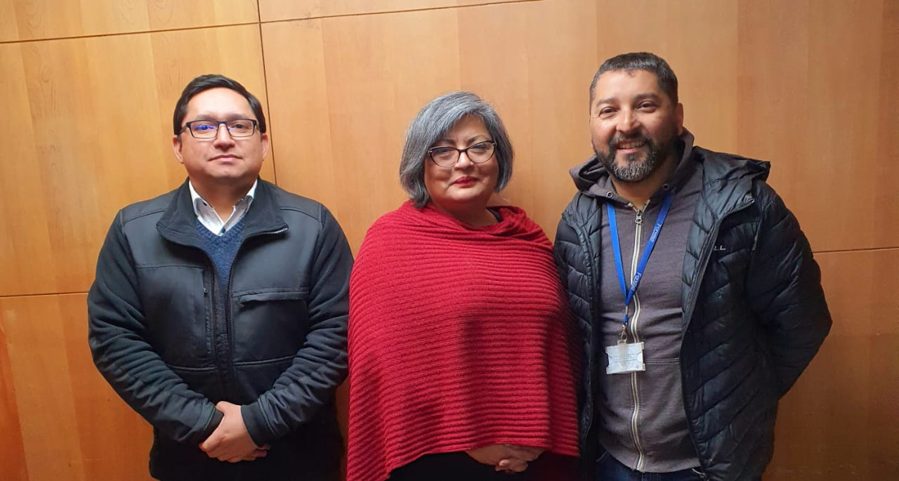
Confía en nuestras capacidades y entrega.
Gracias por tu atención.

